Slide 1
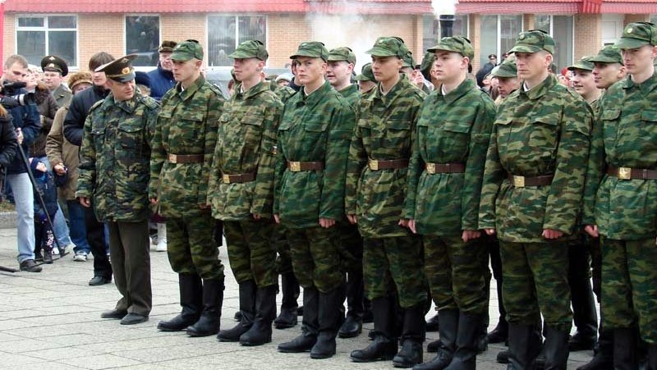
Презентация по Безопасности жизнедеятельности на тему: “Строи и управление ими”
Работу выполнил
студент ГБОУ СПО ПТ №2
группы 3 КС 1.4
Фрик Александр

Slide 2
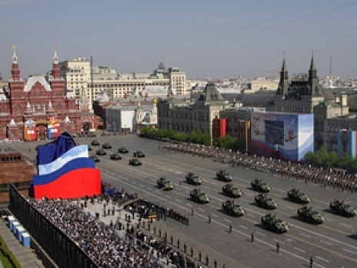
Строй
Установленное уставом размещение военнослужащих, подразделений и частей для их современных действий в пешем порядке и на машинах.

Slide 3
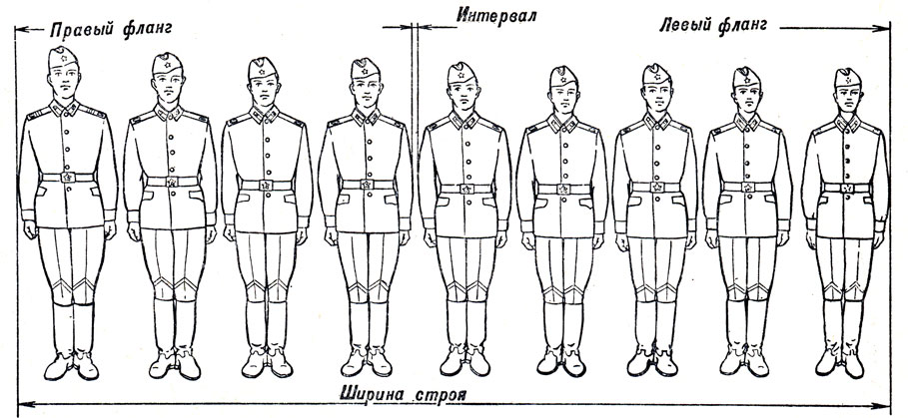
Шеренга – строй, в котором военнослужащие размещены один возле другого на одной линии, на установленных интервалах.
Фланг – левая или правая оконченность строя. При поворотах строя направления флангов не изменяется.
Ширина строя – расстояние между флангами.

Slide 4
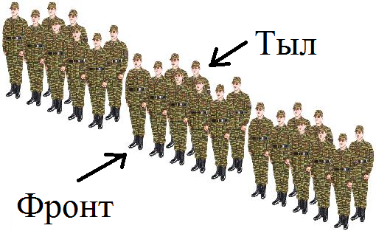
Фронт – сторона строя, в которую военнослужащие обращены лицом.
Тыльная сторона строя – сторона, противоположная фронту.
Интервал – расстояние по фронту между военнослужащими, подразделениями или частями.

Slide 5
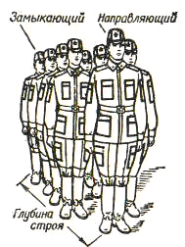
Дистанция - расстояние в глубину между военнослужащими, подразделениями или частями.
Глубина строя – расстояние от первой шеренги до последней.
Двухшереножный стой – строй, в котором военнослужащие одной шеренги
расположены в затылок
военнослужащим другой шеренги
на дистанции одного шага.
шеренги называются первой,
и второй. При повороте строя
названия шеренг не изменяются.

Slide 6
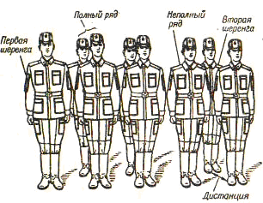
Ряд – двое военнослужащих стоящих в двухшереножном строю в затылок друг к другу
Если за военнослужащим первой шеренги не стоит в затылок военнослужащий второй шеренги, такой ряд называется неполным; последний ряд всегда должен быть полным.
При повороте двухшереножного строя кругом военнослужащие неполного ряда переходят во впереди стоящую шеренгу.

Slide 7
Одношереножный и двухшереножный строи могут быть сомкнутыми или разомкнутыми.
В сомкнутом строю, военнослужащие в шеренгах расположены по фронту один от другого на интервалах, равных ширине ладони между локтями.
В разомкнутом строю военнослужащие в шеренгах расположены по фронту один от другого на интервалах в один шаг или на интервалах, указанных командиром.

Slide 8
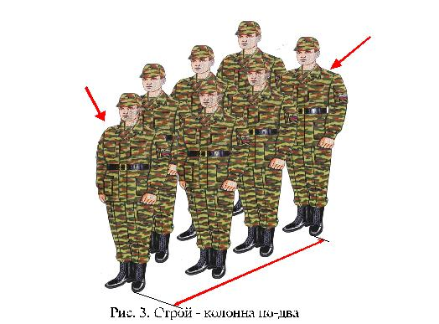
Колонна – строй, в котором военнослужащие расположены в затылок друг другу а подразделения – одно за другим на дистанциях, установленных Уставом или командиром.
Колонны могут быть по одному, по два, по три, по четыре и более.

Slide 9
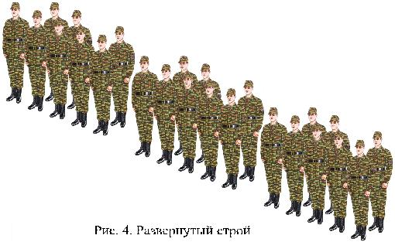
Развернутый строй – строй, в котором подразделения построены на одной линии по фронту в одношереножном или двухшереножном строю в линию колонн на интервалах, установленных Уставом или командиром.
Походный строй – строй, в котором подразделение построено в колонну или подразделения в колоннах построены одно – за другим на дистанциях, установленных Уставом или командиром.

Slide 10
Направляющий – военнослужащий (подразделение), движущийся головным в указанном направлении. По направляющему сообразуют свое движение остальные военнослужащие (подразделения).
Замыкающий – военнослужащий (подразделение, машина),
движущийся последним в колонне.

